Slide 1
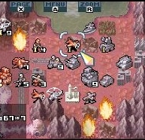
Projet IframeBattleFx
Advance Wars

Slide 2
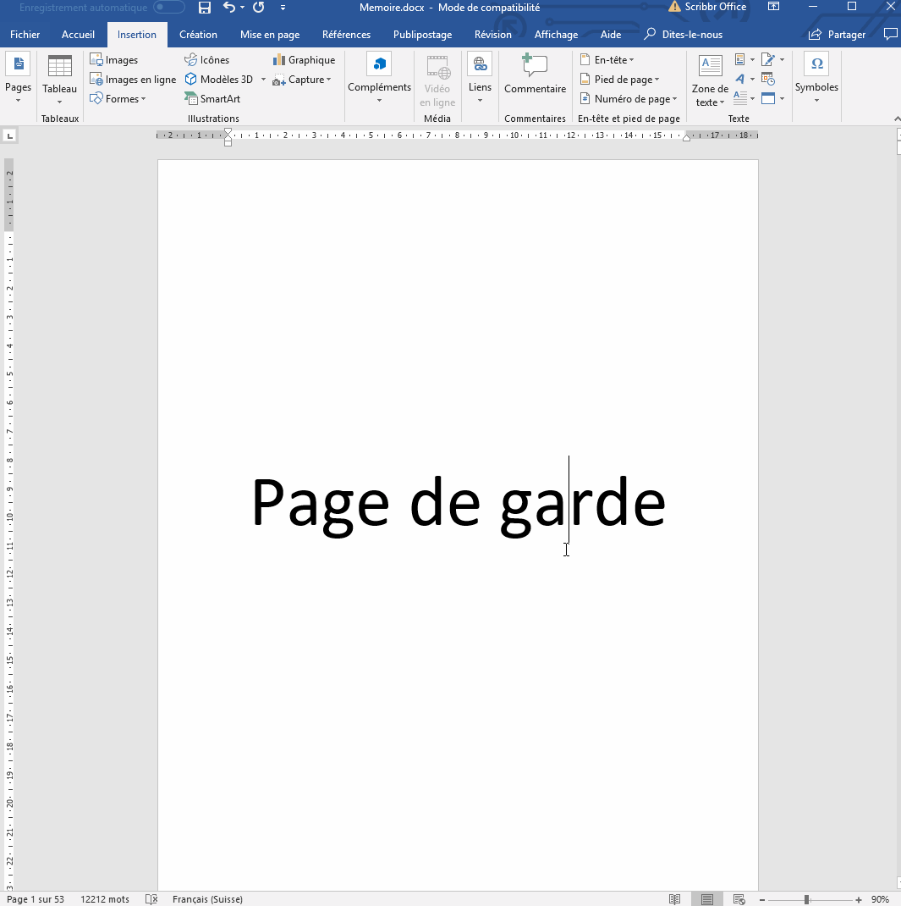
Sommaire
3 Besoins Client
4 Avant le développement
5 Les 4 Versions
10 Au niveau de mes Fichiers

Slide 3
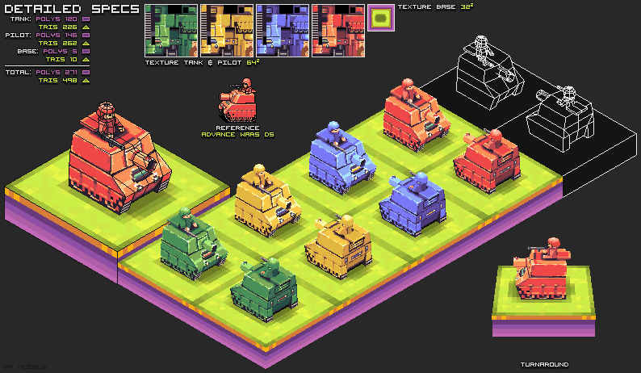
Besoins du client
Notes:
Reformulation

Slide 4



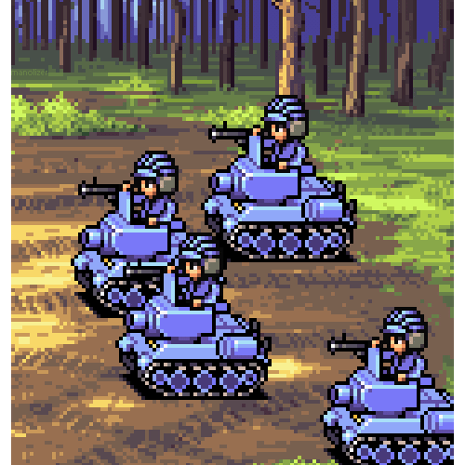
Avant le développement
Figma https://www.figma.com/file/Fptpks2GM60yrwBlsZX4li/IFrameBattleX-Quentin-BOISSET-Advance-Wars?node-id=0%3A1&t=eCLWMQkixlyDTV7B-0
Création READ.ME
Trello https://trello.com/b/4AAijPFo/iframebattlex-quentin-boisset-advance-wars
GITHUB https://github.com/HutchAlpha/iframebattlefx-Advance-Wars

Slide 5
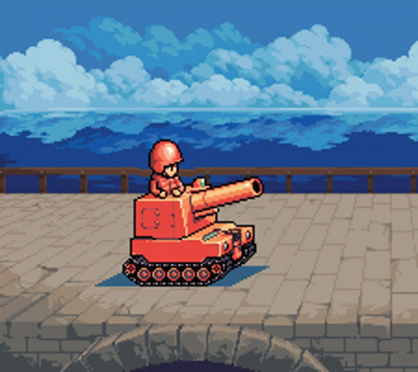
Développement
Projet en 4 Versions

Slide 6
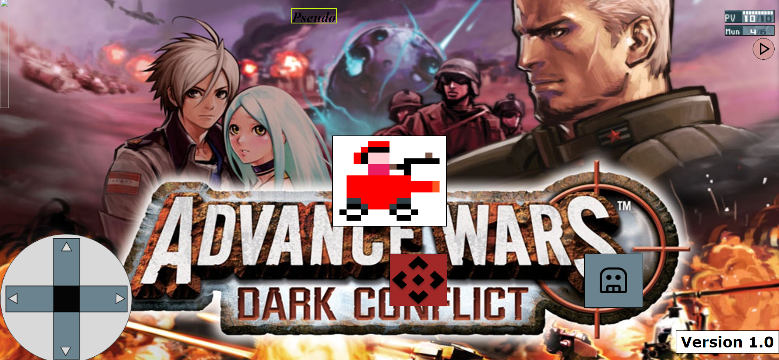
Version N°1 : Découverte
Mise en place Code HTML / CSS / Début JS

Slide 7
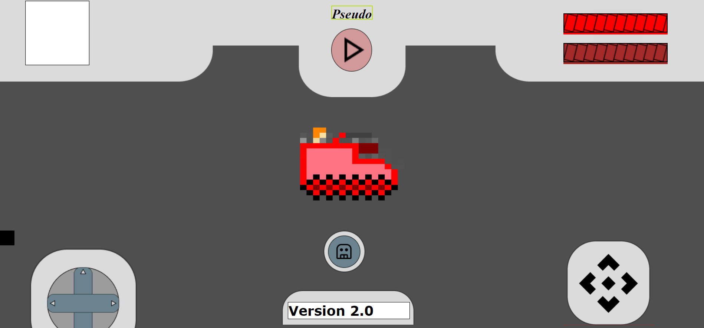
Version N°2 : Changement Graphique
Changement style + MAJ JS pour connexion robots

Slide 8
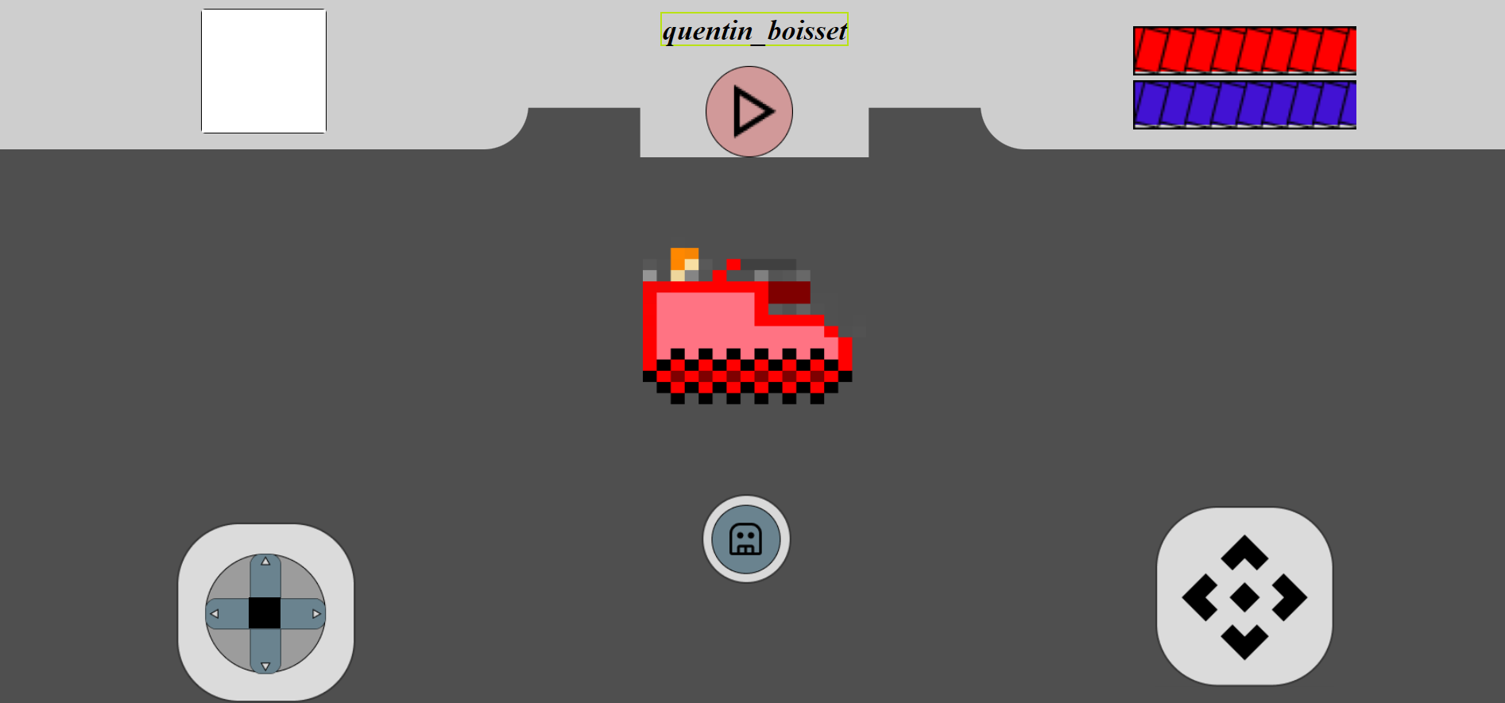
Version N°3 : Optimisation
Optimisation CSS + mise en place son Tirs / URL name / …

Slide 9
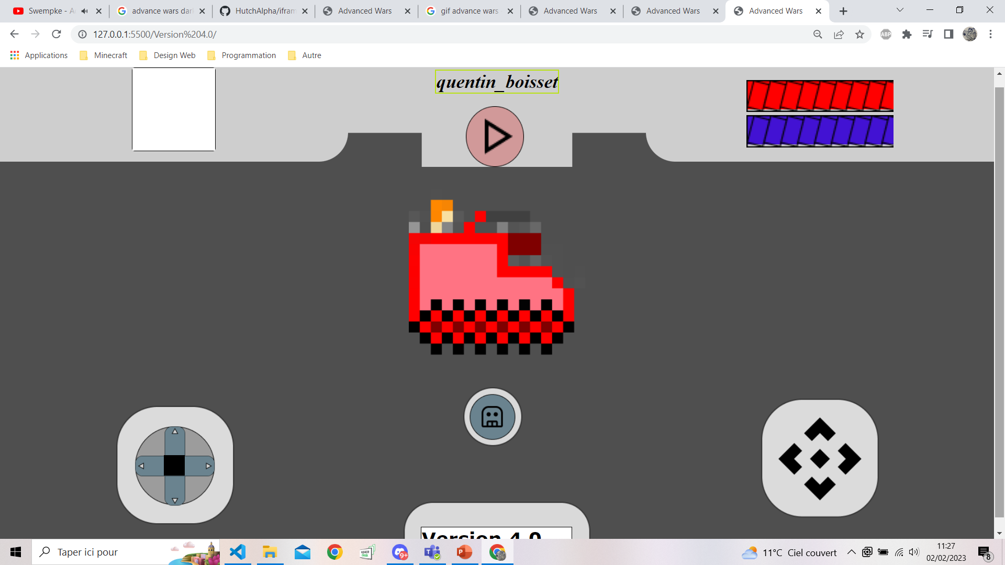
Version N°4 : Correction + Actualisation Barres
Optimisation CSS en % + Bouton Tirer Actualisé

Slide 10

Quelques chiffres
Nous avons fait :
427 h sur 60 J de cours
En entreprise indépendant, je dirait:
35 h pour 15 Jours de 7 h
Paye fictif de 20€/h
Charges 10€/h
Total 30€/h
12 810 €
1 050 €

Slide 11
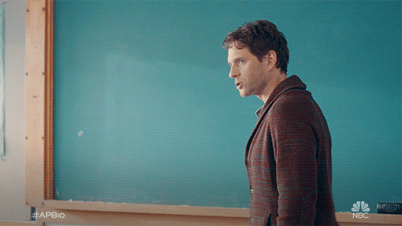
Présentation formateur

Slide 12
Développement
Projet en 4 Versions

Slide 13
Version N°1 : Découverte
Mise en place Code HTML / CSS / Début JS

Slide 14
Version N°2 : Changement Graphique
Changement style + MAJ JS pour connexion robots

Slide 15
Version N°3 : Optimisation
Optimisation CSS + mise en place son Tirs / URL name / …

Slide 16
Version N°4 : Correction + Actualisation Barres
Optimisation CSS en % + Bouton Tirer Actualisé

Slide 17
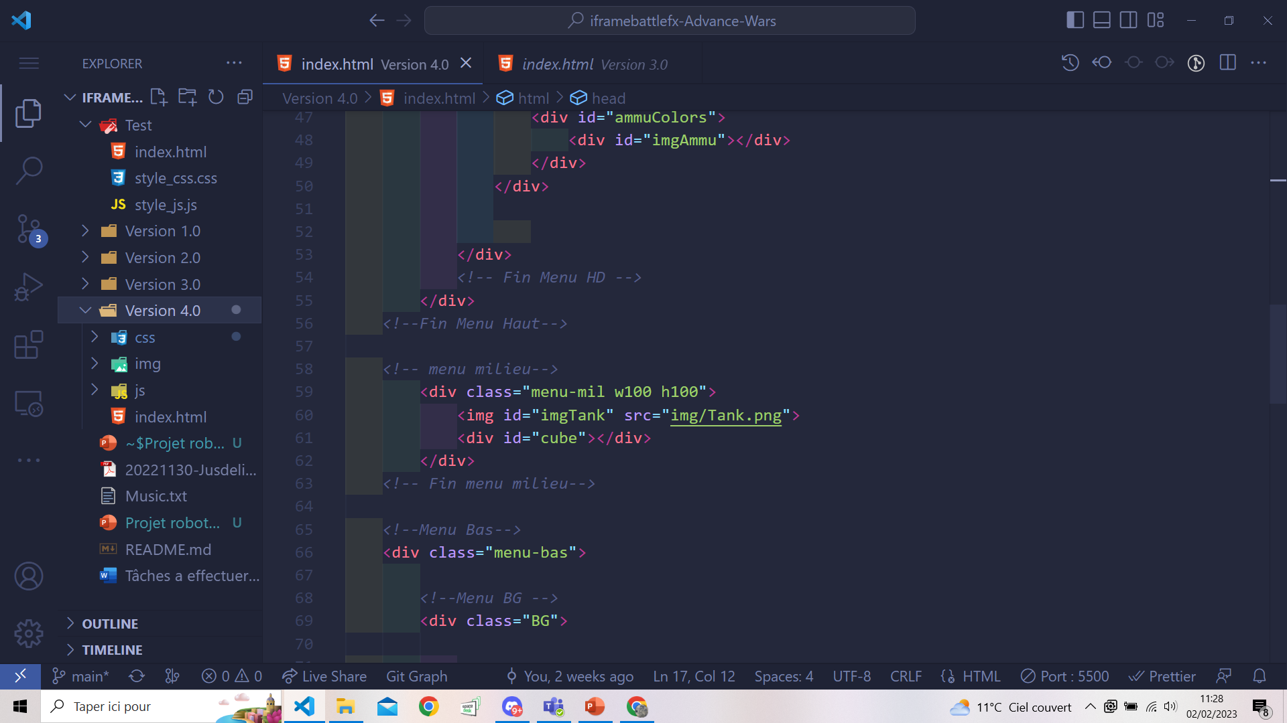
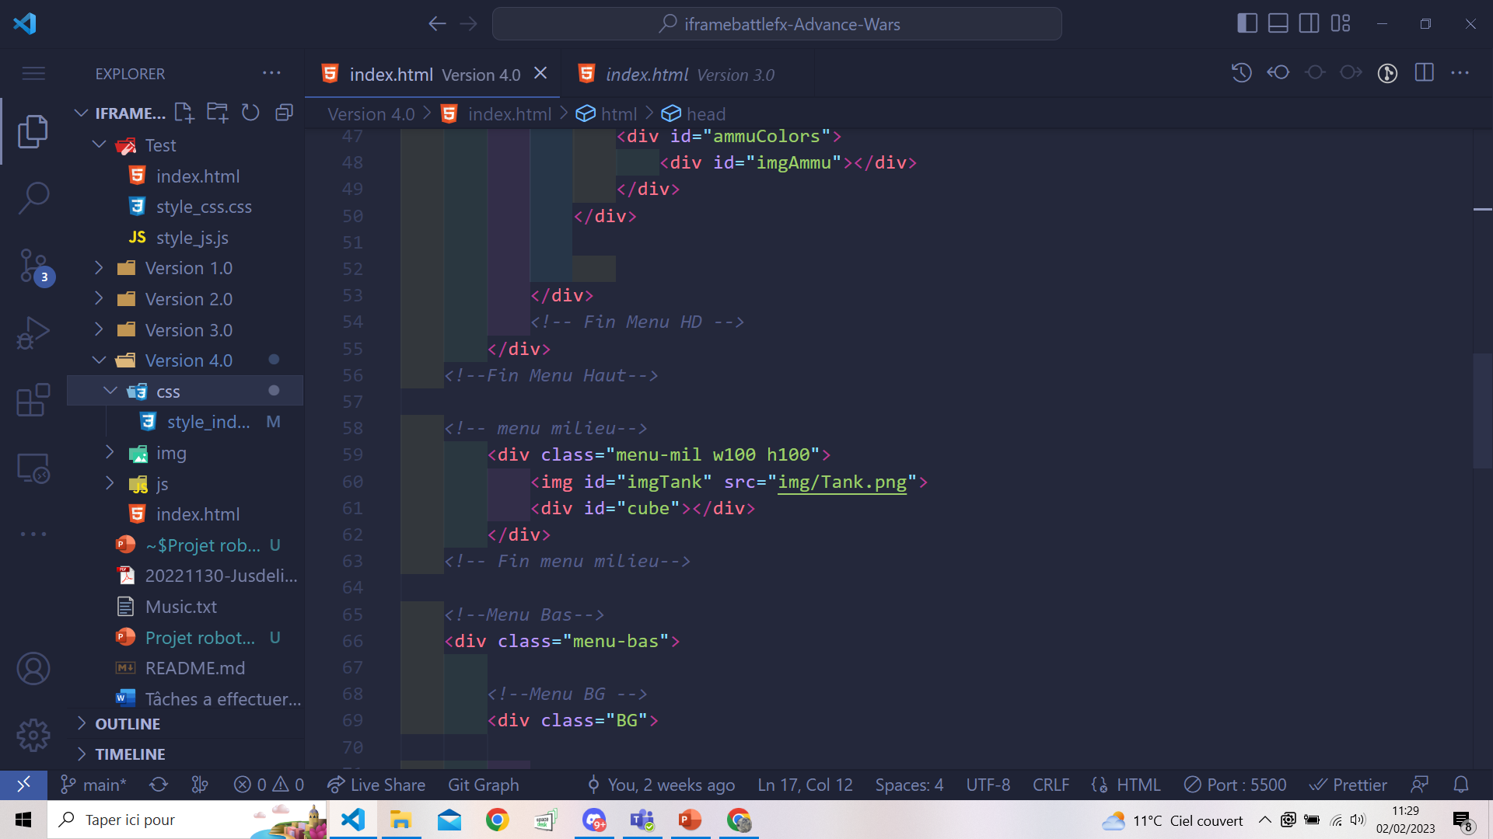
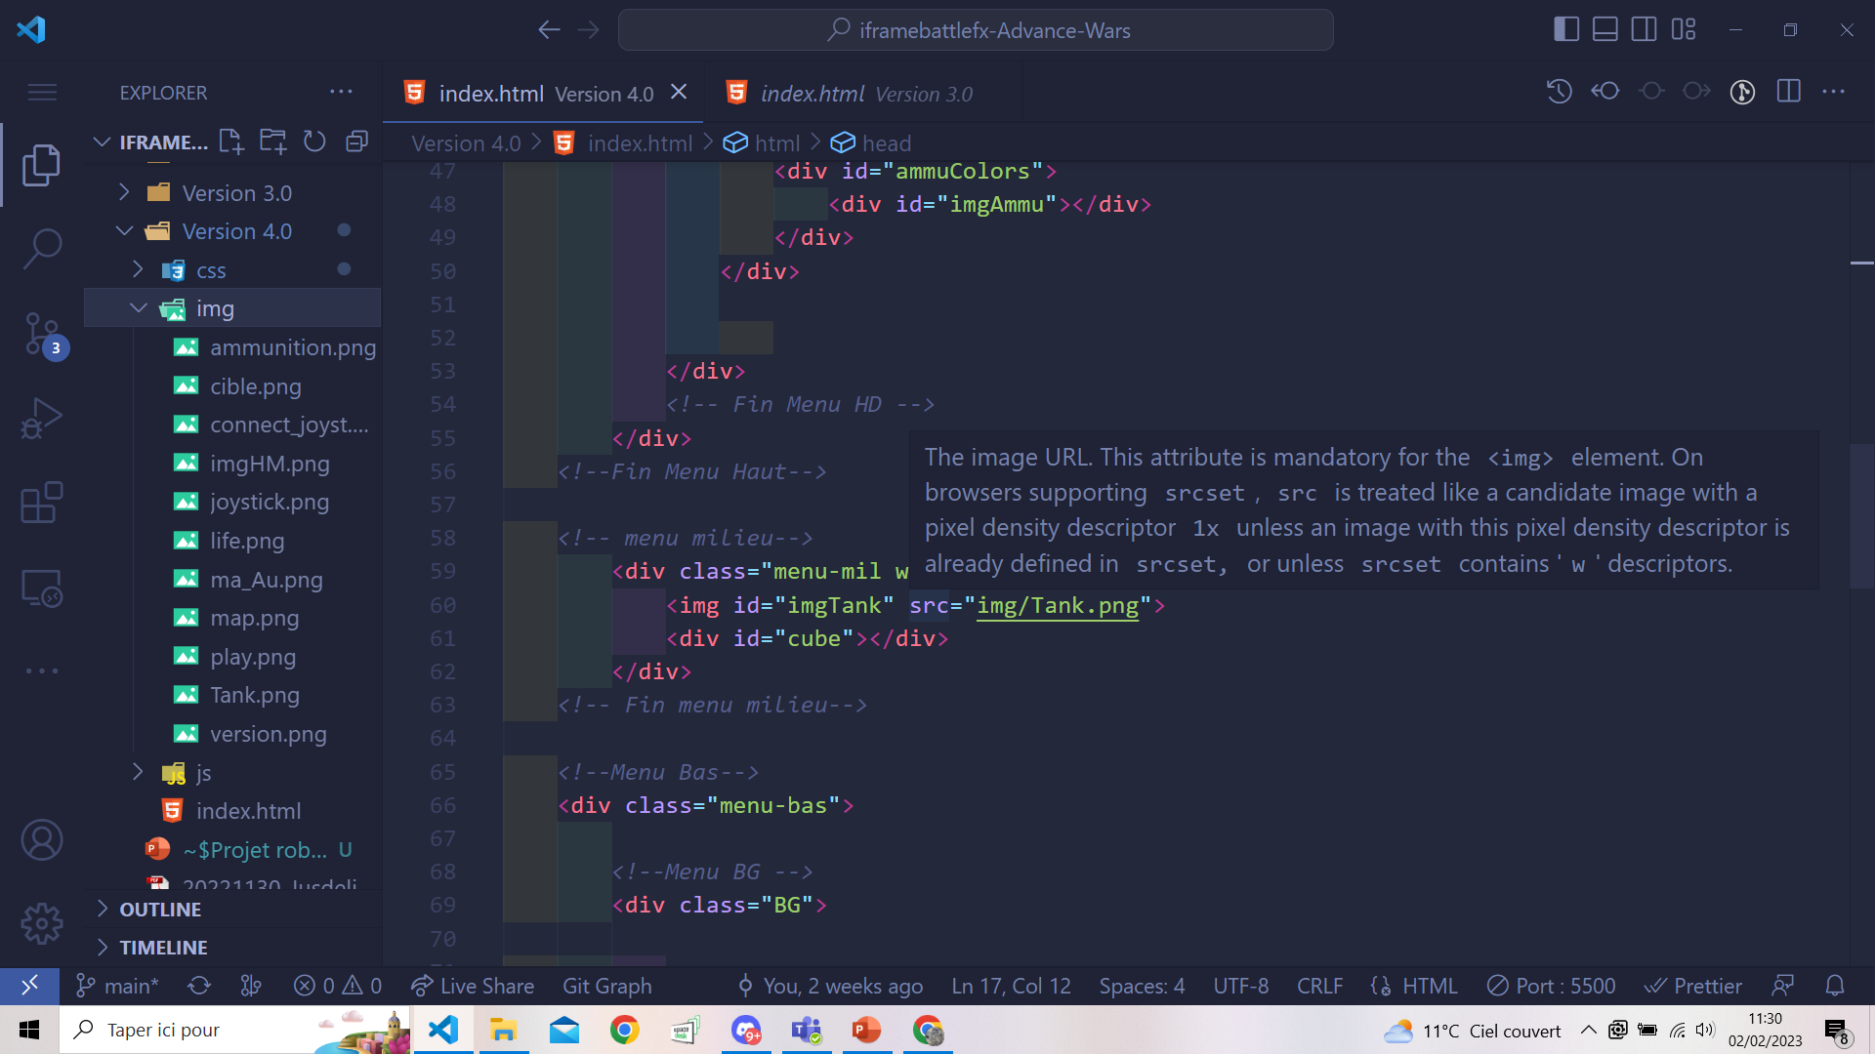
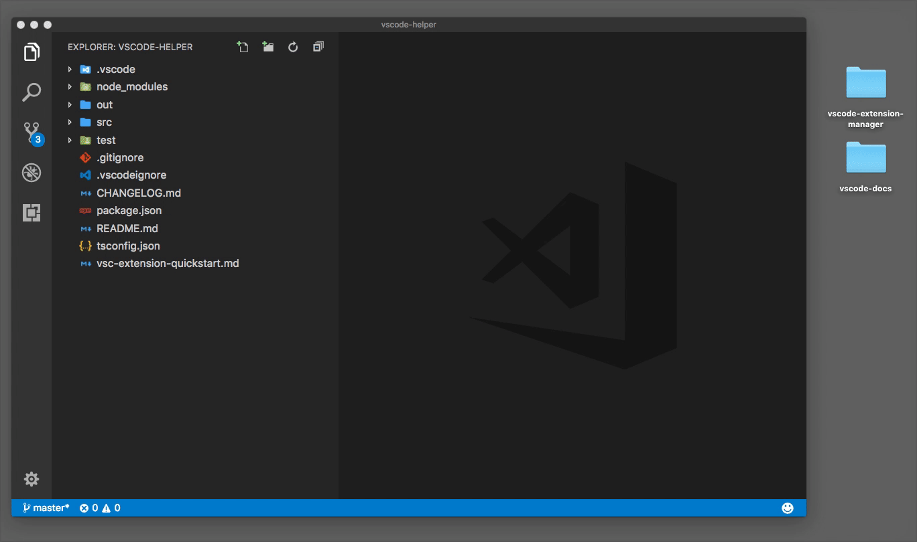
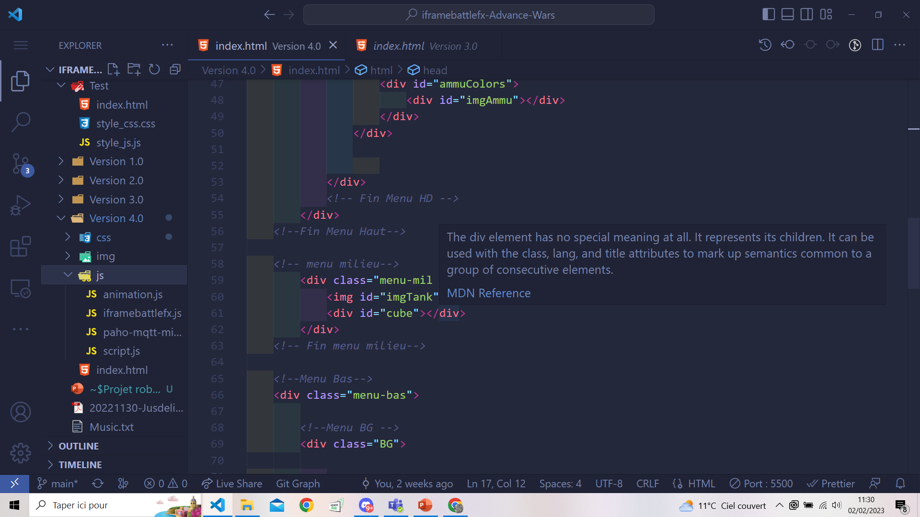
Au niveau de mes dossiers

Slide 18
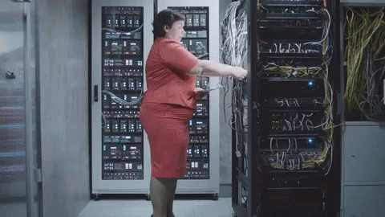

Les sons
Docker
Nous
Server
Port 22

Slide 19

Merci de m’avoir écouté
Quentin BOISSET

